Slide 1
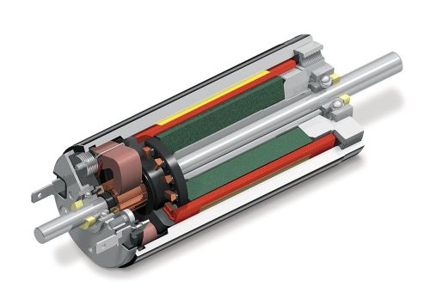
Stejnosměrné motory se samonosným vinutím
Materiály z prezentace Uzimex (motory Maxon)

Slide 2
Úvod
Z odborných studií tvoří motory malých výkonů (řádově do stovek wattů) až 70% všech motorů.
Na tyto motory jsou kladeny specifické požadavky:
* jednoduchá konstrukce, minimální údržba
* vysoká dynamika pohonu
* jednoduchá regulace otáček
* minimální nebo žádné rušení
* optimální rychlostní a mechanické charakteristiky
* vzájemná vazba mezi vektory magnetických polí statoru a rotoru (pro maximální mechanický moment - 90⁰)
* optimální rozběhový moment pro daný pohon
* případná možnost nastavit úhel natočení

Slide 3
Možnosti realizace pohonu
1. Klasický stejnosměrný motor s trvalými magnety
2. Komutátorové motory s trvalými magnety, se samonosným vinutím bez železného jádra
3. Bezkartáčové motory s trvalými magnety a elektronickou regulací (v principu jsou to synchronní motory, ale svými vlastnostmi se blíží stejnosměrným motorům)
4. Krokové motory
Poznámka:
Ve všech aplikacích se vzhledem k malému výkonu předpokládá buzení prostřednictvím trvalého magnetu.

Slide 4
Charakteristiky
Asynchronní motor
Komutátorový motor se samonosným vinutím (stejné jako u CBM)

Slide 5
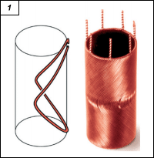
Konstrukce komutátorového motoru bez železného jádra
1. Rotor (kotva)
Rotor je tvořen pouze vinutím bez železného jádra – samonosné vinutí.
Konce vinutí jsou vyvedena na komutátor.
V dutině cívky je umístěn trvalý magnet - stator

Slide 6
Samonosné vinutí
Vlastnosti:
* výrazné snížení indukčnosti vinutí kotvy
- téměř odstraňuje reakci kotvy a problémy s komutací
- snižuje opalování kartáčů a komutátoru ⇒ zvyšuje životnost motoru, motory jsou bezúdržbové
- zvýšení dynamiky pohonu (snižuje se časová konstanta)
* snižuje hmotnost motoru
* zmenšuje rozměry motoru
* umožňuje zvýšení rychlosti (menší odstředivé síly)

Slide 7
Konstrukce komutátorového motoru bez železného jádra
2. Stator
Budící vinutí je nahrazeno trvalým magnetem, pro jehož umístění je využit prostor v dutině samonosného vinutí
Kostru motoru tvoří feromagnetický plášť.
Trvalé magnety:
* magneticky tvrdé ferity
* slitina ALNICO
* vzácné zeminy (neodym, železo, bór)
Pro volbu daného magnetu se uvažuje poměr
velikost – hmotnost - cena
Demagnetizační křivky

Slide 8
Kartáče a komutátor
1. Grafitové kartáče (grafit + měď)
* dosedají na komutátor větší plochou, mohou přenášet větší proudy
* vyžadují větší přítlačnou sílu
* zvyšují mechanický odpor, zvyšují proud naprázdno
* při opotřebení dochází ke znečištění motoru grafitovým prachem
* vyšší rušení, nutné odrušení
* používají se pro větší výkony, pohony s častými rozběhy a předpokládaným krátkodobým přetížením

Slide 9
Kartáče a komutátor
2. Kovové kartáče (kartáče - bronz + stříbro, komutátor – bronz)
* doléhají na komutátor vlastní pružností ⇒ malá přítlačná síla
* nízký přechodový odpor
* malé mechanické brzdění ⇒ snížení proud naprázdno
* ke snížení jiskření se používají kondenzátory ⇒ zvýšení doby života

Slide 10
Konstrukce rotoru
(9/13)
komutátor
lamela
komutátoru
disk komutátoru
vroubkování
hřídele
epoxy
hřídel
vinutí
přívody vinutí
disk
komutátoru
vinutí
bandáž

Slide 11
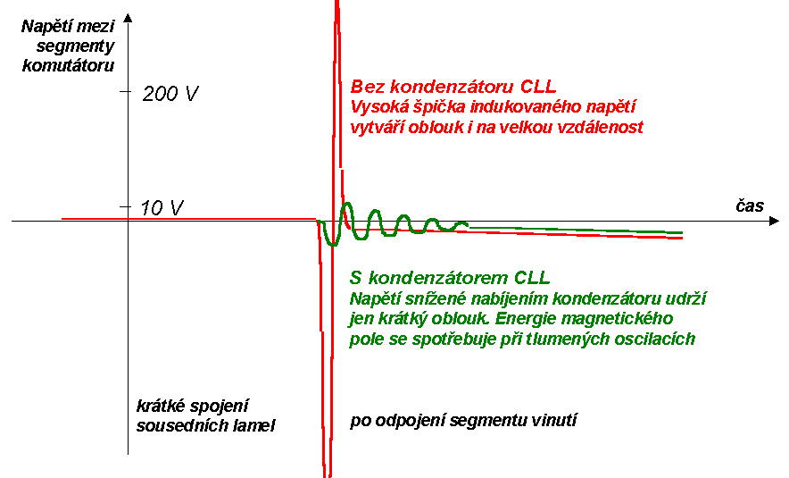
Vliv kondenzátorů na životnost
Kondenzátory jsou umístěny mezi sousedními lamelami komutátoru

Slide 12
Konstrukce
Stejnosměrný motor se samonosným vinutím a komutátorem
Rozložení magnetického toku

Slide 13
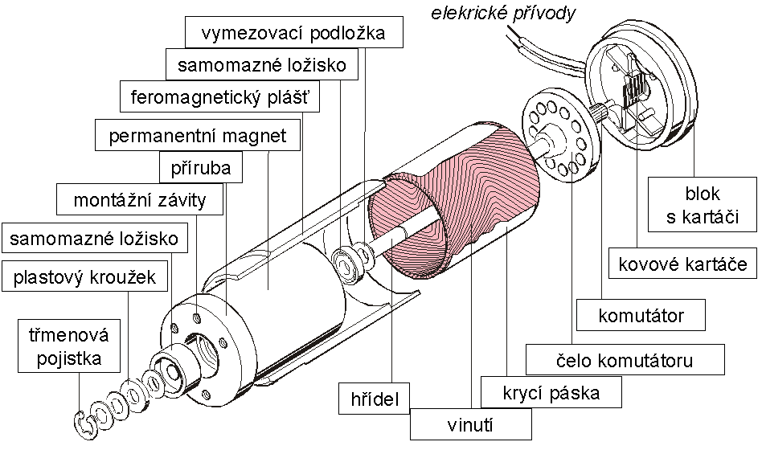
Stránky MAXON - video

Slide 14
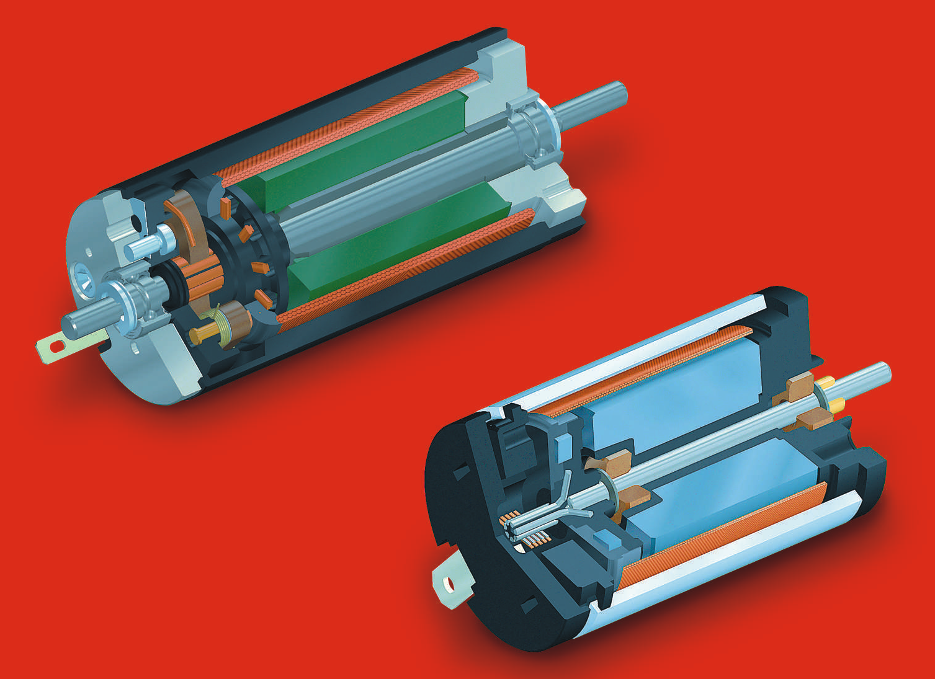
kuličková ložiska
hřídel
grafitové kartáče
příruba
plášť uzavírá magnetické pole
permanentní magnet
vinutí
čelo komutátoru
komutátor
čelo
el. svorky
kartáče z drahých kovů
samomazná kluzná ložiska

Slide 15
Elektronicky komutované stejnosměrné motory (EC)
Proč elektronicky komutované motory ?
Odstranit kluzný kontakt komutátor – kartáč, který:
* omezuje maximální rychlost
* je zdrojem elektromagnetického rušení
* snižuje životnost motoru
Současně zachovává výhody stejnosměrného motoru:
* velké krátkodobé přetížení
* velký záběrový moment
* malá časová konstanta, velká dynamika pohonu
* malé rozměry

Slide 16
Princip motoru EC
směr proudu v cívce je řízený komutací
Elektronická
řídící
jednotka
F
F
magnetické
pole
Zapojení vinutí může být
do hvězdy nebo do trojúhelníku
daný směr proudu

Slide 17
Porovnání různých typů motorů

Slide 18
Porovnání různých typů motorů

Slide 19
Konstrukce motorů EC
1. Stator - kotva
* na základě požadavku odstranění kluzného kontaktu musí být napájení do pevné části motoru – statoru
* protože je motor napájen stejnosměrným proudem, nevytvoří se točivé magnetické pole ⇒ vinutí statoru musí být napájeno z elektronické jednotky, která postupným spínáním jednotlivých vinutí vytvoří postupné pole
* vinutí statoru je rozděleno na 3 sekce (cívky), které jsou napájeny z elektronické jednotky
* magnetické pole statoru je proměnné ⇒ magnetický obvod statoru musí být ze vzájemně izolovaných plechů (snížení ΔP_{FE})
* plášť motoru je hliníkový nebo ocelový

Slide 20
Konstrukce motorů EC
2. Rotor
Požadavek kvalitních trvalých magnetů (malý průměr rotoru) vede k používání vzácných zemin (NeFeB).
3. Snímání okamžité pozice rotoru
Pro řízení motoru musí mít elektronická jednotka informaci o okamžité pozici rotoru:
* Hallova sonda (jednodušší aplikace)
* inkrementální snímač (náročné aplikace na dynamiku pohonu)
3. Řídící elektronická jednotka

Slide 21
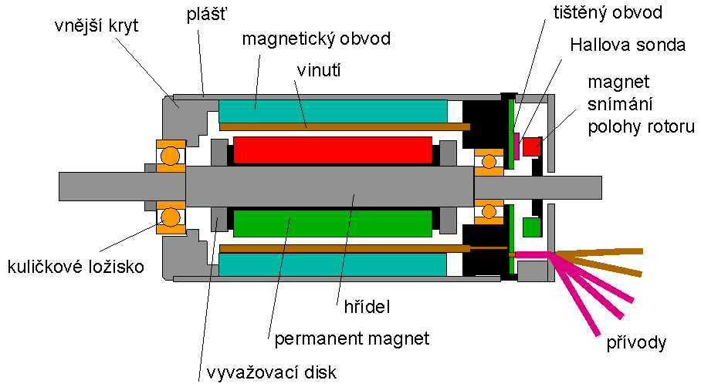
Konstrukce EC

Slide 22
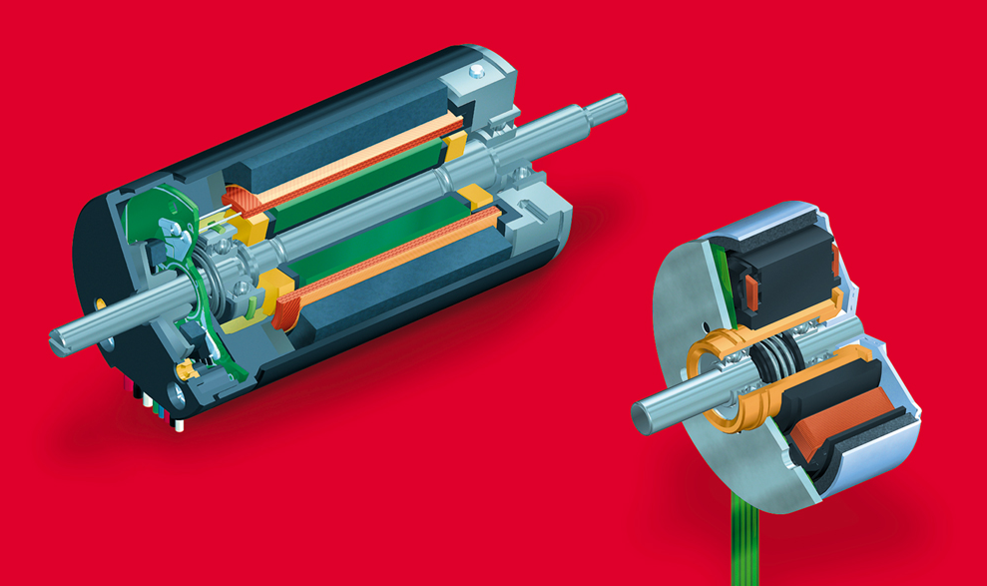
Konstrukce EC
(4/22)
tištěný obvod s Hallovými sondami
vyvažovací disky
plášť
kuličková ložiska
rotor
s magnety
řídicí magnet
příruba
předepnutá kuličková ložiska
svazek feromagnetic-kých plechů
hřídel
vinutí
krytka
přívody vinutí a Hallovy sondy

Slide 23
(2/13)
Konstrukce EC včetně převodovky

Slide 24
Jednoduché řízení motorů EC

Slide 25
Jednoduché řízení motorů EC
Elektronická
řídící
jednotka
Elektronická
řídící
jednotka
Elektronická
řídící
jednotka
Elektronická
řídící
jednotka
I_{A}
I_{A}
I_{A}
I_{B}
I_{C}
I_{C}
I_{B}
I_{B}
φ₄
φ₃
φ_{A}
φ_{A}
φ_{A}
φ₁
φ₂
φ_{B}
φ_{C}
φ_{B}
φ_{B}
φ_{C}

Slide 26
Jednoduché řízení motorů EC
φ₄
φ₅
φ₃
φ₆
φ₃
φ₁
φ₁
φ₂
φ₂
* maximální moment je při vektorovém posunu magnetické toku statoru a rotoru 90⁰
* při nejjednodušším přepínání (zpětná vazba prostřednictví Hallovy sondy) se vektor statorového vinutí posouvá o 60⁰
* úhel mezi oběma vektory se mění od 120⁰ do 60⁰
* elektronická jednotka musí mít informaci o pozici rotoru a podle aktuální stavu spíná jednotlivé cívky

Slide 27
Využití Hallovy sondy
výstupní signál Hallovy sondy
zmagnetovaný
disk na hřídeli
1 1 0 0 0 1 1
0 1 1 1 0 0 0
0 0 0 1 1 1 0
Hallovy sondy
0° 60° 120° 180° 240° 300° 360°
Úhel natočení rotoru

Slide 28
Výkonová bilance
Elektrický příkon - P_{P} (W) P_{P} = U * I (W; V, A)
Ztráty - P_{Z} (W) P_{Z} = R * I²
Moment motoru - M (mNm)
Výkon motoru - P (W)
Momentová charakteristika M = k₁ * I
Výkonová bilance
Mechanická charakteristika

Slide 29
Pracovní bod
* jmenovitý pracovní bod je dán provozem při jmenovitém napětí a proudu
* z jmenovitého proudu je odvozen jmenovitý moment, při kterém má motor jmenovité otáčky
* jmenovité napětí je odvozeno z otáček nezatíženého motoru, jmenovitý proud se udává z maximální dovoleného tepelného zatížení při trvalém chodu
* maximální otáčky jsou omezeno ložisky a kartáči s komutátorem - n_{max}
* při chodu naprázdno jsou otáčky n₀ a uvažuje se pouze třecí moment v ložiskách – M_{R}
* maximální účinnost
η, n
η_{max}
n₀
η=f(M)
n=f(M)
M_{R}
M

Slide 30
Charakteristiky motorů (příklad P = 200W)
maximální otáčky
oblast trvalého
provozu
maximální trvalý moment s ohledem na oteplení
Doba provozu v oblasti krátkodobého chodu je dána velikostí motoru a pohybuje řádově od několika sekund (malé motory) do minuty (velké motory)
oblast krátkodobého
provozu

Slide 31
Pracovní bod
Charakteristika motoru 370355 s výkonem 200W a s grafitovými kartáči, charakteristické parametry motoru
n_{max} = 9500 1/min
U_{n} = 36V
M_{z} = 8920 mNm
I_{z} = 148 A
η_{max} = 94 %
n₀ = 5680 1/min
n_{n} = 5420 1/min
M_{n}=418mNm
M_{R}
I₀ = 147 mA
I_{n}=7,07A

Slide 32
Materiály
Prezentace firmy Uzimex - Stejnosměrné motory Maxon
Uzimex - Malé stejnosměrné motory
- www.maxon.com

